Slide 1
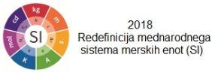


Predstavitev dela v letih 2021 in 2022
Strokovno srečanje imenovanih oseb
24. november 2022
Simona Selič
Notes:
Lep pozdrav vsem, ki ste se v tako velikem številu odzvali na naše vabilo, kar nas še posebej veseli, saj sta minili dobri dve leti, odkar smo imeli priložnost druženja v živo.
V nadaljevanju vam bomo predstavili naše delo, naše dosežke in ker je to v veliki meri povezano tudi z našim delo ter sodelovanjem se v teh predstavitvah odražajo tudi vaši dosežki.

Slide 2
Imenovanja v letu 2022
Trenutno 34 imenovanih oseb,
1 prekinitev imenovanja,
11 zahtev za posodobitev odločb o imenovanju.
Notes:
Izvajanje overitev po pooblastilu Urada se začne in konča z izdajo odločbe.
Odločbe so sicer izdane za nedoločen čas, ampak v praksi je to zelo živ sistem, ki se neprestano spreminja, ne v smislu novih imenovanj, ampak predvsem zaradi posodobitev že obstoječih odločb.
Razlogi za posodobitev odločb so različni:
od spremembe obsega merilnega območja pri izvajanju overitev pri posamezni skupini meril
do sprememb v številu področij pri izvajanju overitev
posodobitve so tudi iz naslova spremembe naslova sedeža IO, imena IO, združevanja posamezni IO v eno IO
V nekaterih primerih, sicer redkih pa se izdajajo tudi odločbe o prekinitvi imenovanja, do sedaj praksa kaže, da se takšne odločbe izdajo na žejo IO, največkrat ni poslovnega interesa

Slide 3
Nadzori
V letih 2020 in 2021:
izvedli vse AN,
izvedli vse SN (del na daljavo),
ON izvedenih manj zaradi epidemije.
V letu 2022:
izvedeni bodo vsi AN,
izvedeni bodo vsi SN (poudarek na uporabi ustrezne merilne opreme in kalibracijskih certifikatih),
ON še v izvajanju.
Notes:
V zadnjih dveh leti so se predvsem sistemski nadzori izvajali na malo drugačen način in sicer na daljavo, to ocenjujemo, da j ebila ustrezna rešitev v danih razmerah, vendar smo veseli, da smo v letošnjem letu lahko večino sistemskih nadzorov naredili na lokacija IO, sam način izvajanja administrativnih nadzorov se ni spremenil tudi v času epidemije, najbolj se je zaradi znanih razlogov spremenil oz. zmanjšal obseg izvajanja operativnih nadzorov, število katerih pa se zdaj vrača v stare tire.
Pri nadzorih je bil poudarek na uporabi ustrezne merilne opreme, ki se uporablja za izvajanje overitev, večjih odstopanj nismo odkrili, tako, da ocenjujemo, da se za izvajanje overitev uporablja ustrezna merilna oprema, še vedno se pri posameznih IO pojavljajo manjše težave pri uporabi baze MIRS info, zato smo se odločili, da boste v nadaljevanju slišali tudi nekaj na to temo

Slide 4
Preverjanje usposobljenosti
Plan in realizacija 2021:
- preverjanje usposobljenosti Modul 1, 2, 3
- preverjanje usposobljenosti Modul 4 - masa
- preverjanje usposobljenosti Modul 5 - MKT
- preverjanje usposobljenosti Modul 7 - merilniki tlaka v pnevmatikah (ročni)
Plan in realizacija 2022:
- preverjanje usposobljenosti Modul 1, 2 - ni bilo izvedeno
- preverjanje usposobljenosti Modul 3 - baza mirs info
- preverjanje usposobljenosti Modul 4 - masa
- preverjanje usposobljenosti Modul 5 - MKT
- preverjanje usposobljenosti Modul 7 - merilniki tlaka v pnevmatikah (ročni)
Notes:
Seveda nadaljujemo s preverjanjem usposobljenosti metrologov in tako smo letos organizirali module s področja mase, MKT, merilnikov tlaka v pnevmatikah ter baze MIRS info.
Ocenjujemo, je tak način preverjanja usposobljenosti in s tem tudi usposabljanje dobra praksa in zato bomo z njo nadaljevali in tako pripravljamo v letu 2023 preverjanje usposobljenosti izvajalcev overitev merilnikov tlaka v pnevmatikah na bencinskih servisih.

Slide 5
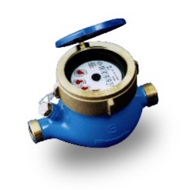
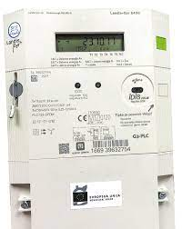
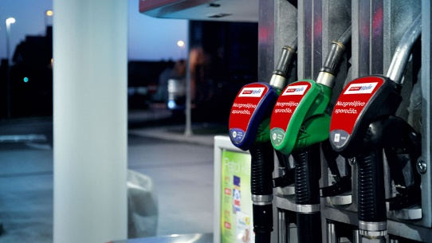
Medlaboratorijske primerjave
Plan in realizacija 2021 :
- vodomeri (zaključek dejavnosti iz 2020)
- električni števci (zaključek dejavnosti iz 2020)
Plan in realizacija 2022 :
- merilni sistemi za tekočine razen vode – priprave za točenje goriv na BS
- dolžinska merila/stroji za dolžino žic in kabla (konec 2022 ali 2023)
Notes:
Usposobljenost IO se lahko preverja na več načinov in eden od njih je tudi z organizacijo medlaboratorijskih primerjav. Tudi na tem področju smo bili v zadnjem obdobju precej aktivni, saj smo jih organizirali kar na treh področjih, ampak kaj več o tem boste slišali v nadaljevanju.

Slide 6

Zakonodaja
Urad pripravlja zakonske podlage in sodeluje pri pripravi različnih normativnih dokumentov, ki zagotavljajo točne meritve:
Novele
Uredbe
Pravilniki
Notes:
Trenutne aktualne spremembe zakonskih podlag bo v nadaljevanju predstavil mag. Grum

Slide 7
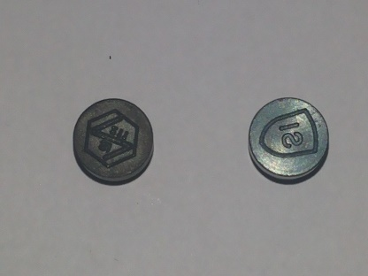
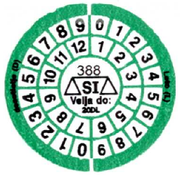
Overitvene oznake
V letu 2022:
- zaključen postopek naročanja overitvenih oznak za leto 2023,
- poteka prevzem naročenih overitvenih oznak za 2023 od izdelovalcev oznak,
- v decembru se bo vršila predaja naročenih oznak (predvidoma med 5. 12. in 16. 12. 2022).
V letu 2023:
januarju/februarju poziv za vrnitev pretečenih in poškodovanih oznak,
Komisijsko uničenje oznak.
Notes:
Časi izrednih razmer so k sreči mimo in tako se overitve nemoteno izvajajo, v času izrednih razmer smo tudi s spremembo normativnih aktov poskrbeli, da je bilo za vsa zakonska merila ustrezno poskrbljeno ter zagotovljeno izvajanje overitev, s tem kje seveda povezan vsakoletni postopek naročanje overitvenih oznak, ki je ravno v fazi zbiranja vaših potreb.

Slide 8
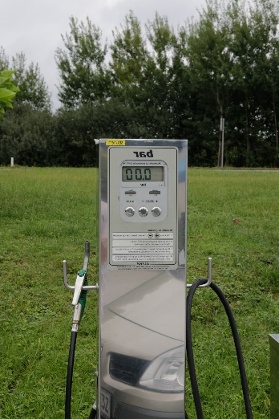
Leto 2023
Posodabljanje odločb o imenovanju;
Izvajanje nadzorov AN, SN, ON;
Preverjanja usposobljenosti - nov Modul 8 Merilniki tlaka v pnevmatikah (avtomatski);
Pripravljanje in sodelovanje pri pripravi novih zakonskih podlag;
Organizacija različnih strokovnih srečanj
Letno srečanje IO.
Notes:
In kako naprej? Ostajajo osnovne naloge in postopki, ki jih lahko predvidevamo, vedno pa se tekom leta pojavijo novi izzivi, ko skupaj iščemo rešitve in sigurno bo takšno tudi leto 2023.

Slide 9
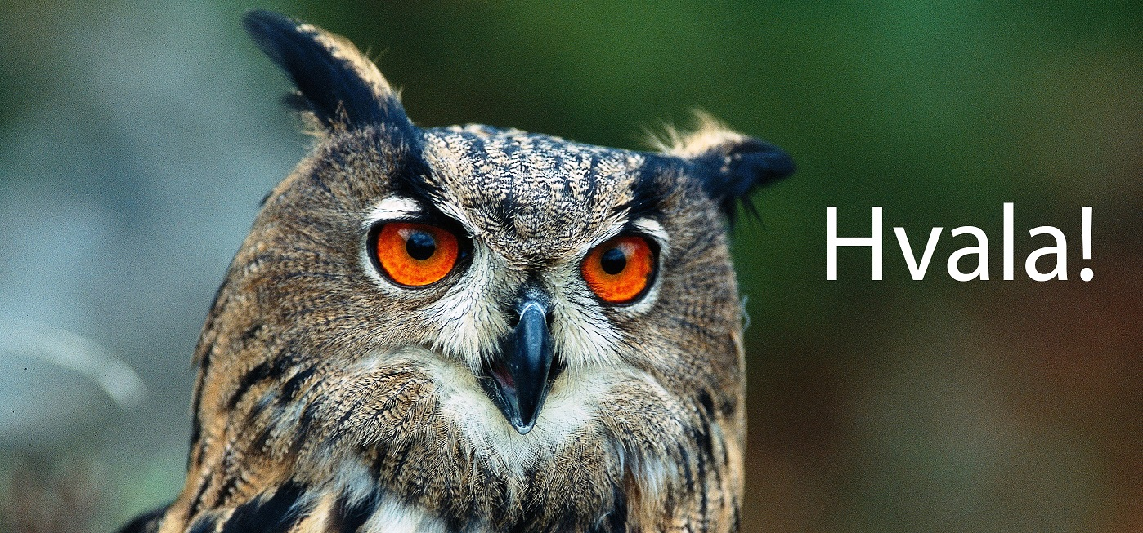
Notes:
Zdaj pa bodo besedo dobili še moji sodelavci in prepričana sem, da boste slišali veliko zanimivega. Hvala!

